Slide 1
VIII ВСЕРОССИЙСКАЯ НАУЧНО-ПРАКТИЧЕСКАЯ
КОНФЕРЕНЦИЯ МОЛОДЫХ УЧЕНЫХ
"ПРИКЛАДНАЯ МАТЕМАТИКА: СОВРЕМЕННЫЕ ПРОБЛЕМЫ
МАТЕМАТИКИ, ИНФОРМАТИКИ И МОДЕЛИРОВАНИЯ"
г. Краснодар, ул. Ставропольская 149,
13-18 апреля, 2026 года
Применение методов глубокого обучения
для выявления вредоносного ПО
средствами стегоанализа
А.А. Костров Научный руководитель: доцент А.С. Жук Кубанский государственный университет Факультет компьютерных технологий и прикладной математики

Slide 2
Введение
Цель работы: воспроизвести результаты современных исследований по применению глубокого обучения в стегоанализе, сформировать датасеты изображений с реальными вредоносными скриптами, встроенными разными стеганографическими методами, и оценить точность обнаружения
Актуальность темы:
рост использования стеганографии для скрытой передачи вредоносного ПО
необходимость автоматического обнаружения стегоконтейнеров
развитие методов глубокого обучения для задач компьютерного зрения и стегоанализа
отсутствие исследований, оценивающих эффективность нейросетевых распознавателей на реальных образцах вредоносных shell-скриптов

Slide 3
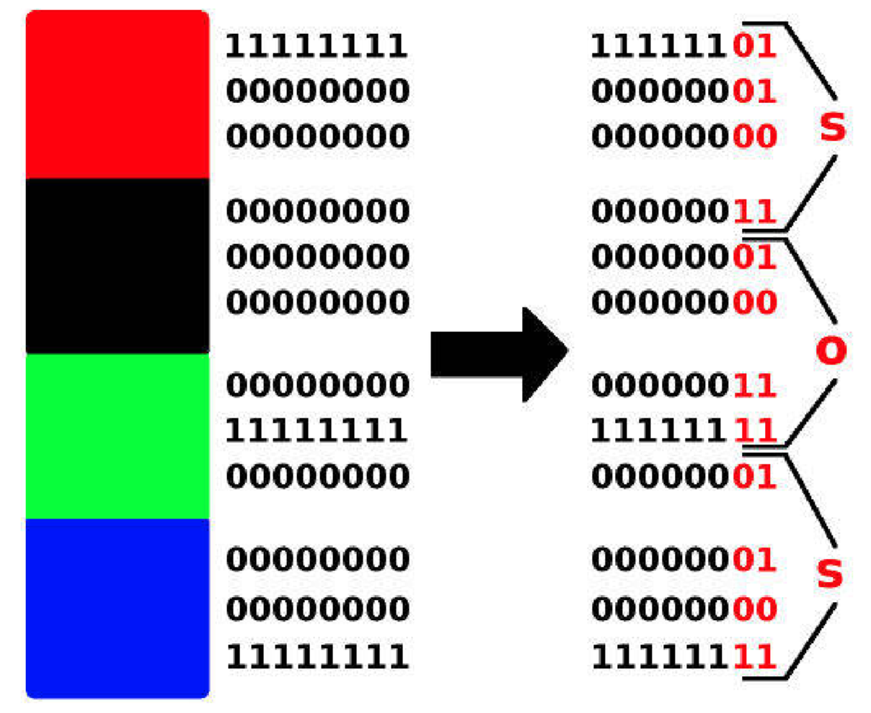
Основные понятия
Стеганография – скрытие данных в мультимедийных файлах (изображения, аудио, видео) Стегоанализ – обнаружение скрытых данных
Методы встраивания:
LSB (Least Significant Bit)
S-UNIWARD (современный адаптивный метод)
инструменты: Steghide, Stegano

Slide 4
Стеганография в кибератаках
Примеры использования:
APT37, MuddyWater
доставка вредоносных скриптов через изображения
Встраивание:
конкатенация (EOF-append)
метаданные (EXIF, XMP)
стеганография (Steghide, Stegano)
полиглот-файлы

Slide 5
Методы стегоанализа
Традиционные методы:
статистические тесты
богатые модели (Rich Models) + ансамблевый классификатор
Нейросетевые методы:
Yedroudj-Net (2018)
SRNet (2019)
ReST-Net (2018)

Slide 6
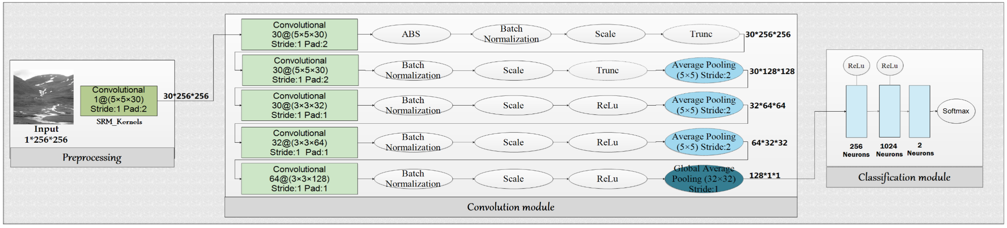
Архитектура Yedroudj-Net
Структура сети:
блок предобработки (30 фильтров высоких частот)
5 свёрточных блоков
полносвязный классификатор + softmax
Преимущества:
малая база данных для обучения
высокая точность без аугментации

Slide 7
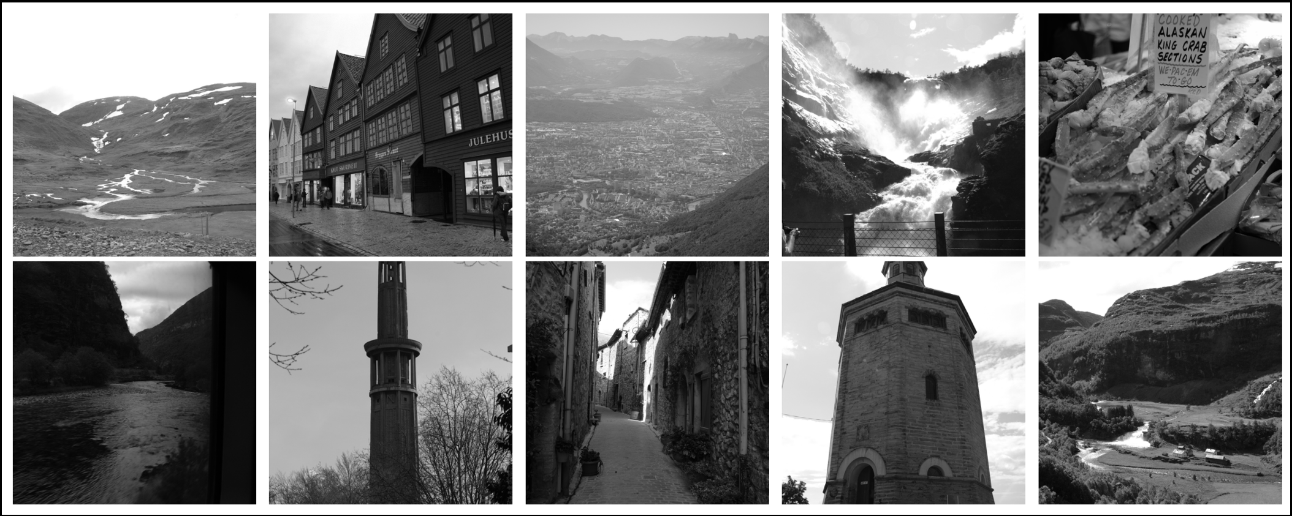
Подготовка данных
Датасеты:
BOSSBase 1.01 (10 000 изображений 256×256)
S-UNIWARD (шум: 0,1-0,5 bpp)
Steghide + вредоносные скрипты
Stegano + вредоносные скрипты
SHELL (смешанный датасет)
Вредоносные скрипты:
Anubis (вирус-вымогатель)
AWFULSHRED (wiper)
DarkRadiation (вирус-вымогатель для Linux)
IRCbot (бот для удалённого управления)

Slide 8
Обучение модели
Параметры обучения:
оптимизатор: SGD
эпохи: 400
batch size: 32
инициализация весов: Xavier
learning rate: уменьшение каждые 162 эпохи
Обучение на:
S-UNIWARD 0,4 bpp
SHELL (смешанный датасет)

Slide 9
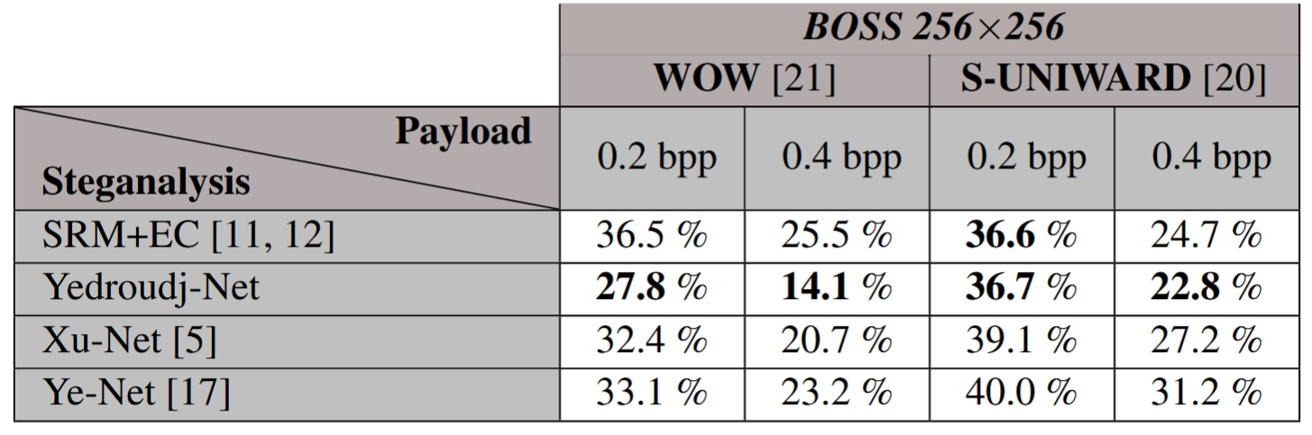
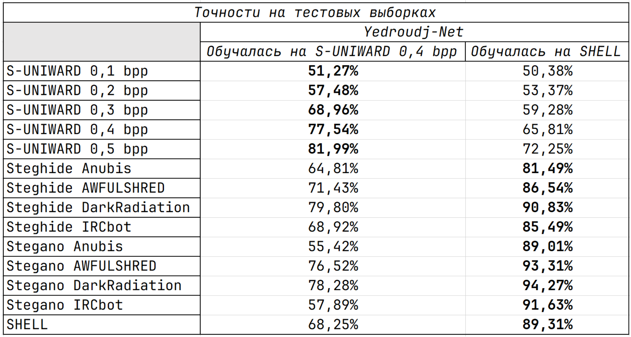
Результаты экспериментов
Проценты ошибок
модели,
приведённые
в оригинальной статье
Проценты точности
полученной
модели

Slide 10
Заключение
Ключевые результаты:
изучены и систематизированы основные термины и методы стеганографии и стегоанализа
проведён обзор современных международных достижений в применении методов глубокого обучения для стегоанализа, для воспроизведения выбрано конкретное исследование и его архитектура
разработан MATLAB-скрипт для генерации датасетов «S-UNIWARD» с параметризированной частотой встраивания
сформированы и автоматизированы процедуры генерации наборов вредоносных примеров, выбраны 4 различных shell-скрипта, реализующих разные типы вредоносного поведения, и подготовлены скрипты построения датасетов
построены датасеты: «S-UNIWARD», «Steghide» (4 типа вредоносных shell-скриптов, встроенных с помощью Steghide), «Stegano» (4 типа скриптов, встроенных с помощью Stegano) и «SHELL» (комбинированный датасет)
реализована архитектура Yedroudj‑Net на Python, реализованы процедуры обучения и тестирования модели
обучена модель Yedroudj‑Net на «S-UNIWARD» и на «SHELL», воспроизведены результаты авторов исследования на соответствующих наборах
впервые получены результаты тестирования архитектуры Yedroudj‑Net на датасетах, содержащих образцы вредоносных shell-скриптов, что демонстрирует возможность применения стегоаналитических нейросетей для задач обнаружения вредоносного ПО в стегоконтейнерах

Slide 11
Спасибо за внимание!

